Slide 1

UBND HUYỆN BÌNH CHÁNH
TRƯỜNG THCS VÕ VĂN VÂN
BÁO CÁO GIẢI PHÁP
“HỖ TRỢ HỌC SINH HỌC TRỰC TUYẾN HIỆU QUẢ THÔNG QUA ỨNG DỤNG PHẦN MỀM OPEN BROADCASTER SOFTWARE”
GIÁO VIÊN: ĐOÀN HỮU PHƯỚC
BỘ MÔN: TOÁN

Slide 2
MỤC LỤC
I. Mở đầu
II. Nội dung giải pháp – kết quả
III. Kết luận
Notes:
【2019观海原创免费PPT模板第二弹——Honor】
微信订阅/新浪微博：观海PPT 知乎：看山不是山 提供PPT美化定制服务：微信lxychinahnjy

Slide 3
I
MỞ ĐẦU
Notes:
【2019观海原创免费PPT模板第二弹——Honor】
微信订阅/新浪微博：观海PPT 知乎：看山不是山 提供PPT美化定制服务：微信lxychinahnjy

Slide 4

I. MỞ ĐẦU
Thật vậy, vào ngày 23 tháng 01 năm 2020, trường hợp đầu tiên mắc COVID-19 do virus SARS-CoV-2 gây ra được xác nhận tại Thành phố Hồ Chí Minh. Xã hội, kinh tế bị tác động bởi đại dịch. Các hoạt động kiểm soát đã diễn ra trong đó có hạn chế tự do di chuyển. Trong năm 2020, Việt Nam đã kiểm soát khá tốt dịch bệnh với tổng số ca tử vong xác nhận cả năm là 35. Tuy nhiên, sang đến năm 2021, tình hình dịch bệnh đã trở nên trầm trọng hơn với số ca mắc COVID-19 cùng với số ca tử vong tăng đột biến. Đại dịch COVID-19 đã lan ra toàn bộ 63 tỉnh thành tại Việt Nam. Tính đến ngày 16 tháng 4 năm 2022, Việt Nam đã có 10.417.887 ca nhiễm và 42.934 ca tử vong được công bố chính thức.
“Trở ngại không thể ngăn được bạn, khó khăn không thể dừng được bạn. Người khác không thể ngăn được bạn, chỉ có người duy nhất ngăn cản bạn là chính bạn mà thôi.”

Slide 5
I. MỞ ĐẦU
Do tình hình dịch bệnh diễn biến phức tạp, các trường học phải chuyển sang dạy học trực tuyến, học sinh không được đến trường, kế hoạch học tập bị đảo lộn. Đại dịch Covid-19 đặt ra cho học sinh và giáo viên thật nhiều thách thức, bài toán chất lượng giáo dục luôn là điều trăn trở đối với các nhà quản lý giáo dục nói chung cũng như đối với người giáo viên nói riêng. Chất lượng giáo dục ở trường THCS, trong đó đặc biệt là chất lượng môn toán luôn được quan tâm hàng đầu trong sự chỉ đạo của người cán bộ quản lý nhà trường, của người giáo viên trực tiếp giảng dạy. Làm thế nào để nâng cao chất lượng môn toán ở trường THCS đây là câu hỏi không mới nhưng câu trả lời thì luôn là đề tài “nóng” cho các cán bộ quản lý và giáo viên dạy toán ở trường THCS trăn trở. Để thực hiện mục tiêu trên, tôi đã đưa ra giải pháp:
“HỖ TRỢ HỌC SINH HỌC TRỰC TUYẾN HIỆU QUẢ THÔNG QUA ỨNG DỤNG PHẦN MỀM OPEN BROADCASTER SOFTWARE (OBS)”

Slide 6
GIẢI PHÁP
“HỖ TRỢ HỌC SINH HỌC TRỰC TUYẾN HIỆU QUẢ THÔNG QUA ỨNG DỤNG PHẦN MỀM OPEN BROADCASTER SOFTWARE”

Slide 7
II
NỘI DUNG GIẢI PHÁP, KẾT QUẢ
Notes:
【2019观海原创免费PPT模板第二弹——Honor】
微信订阅/新浪微博：观海PPT 知乎：看山不是山 提供PPT美化定制服务：微信lxychinahnjy

Slide 8
II. NỘI DUNG GIẢI PHÁP – KẾT QUẢ
01
Nội dung giải pháp
02
Đánh giá kết quả thu được

Slide 9
II. NỘI DUNG GIẢI PHÁP – KẾT QUẢ
01
Nội dung giải pháp
Giới thiệu phần mềm
02
1.1
1.1.1. Giao diện người dùng
1.1.2. Hướng dẫn dùng phần mềm
Các biện pháp
1.2
1.2.1. Biện pháp sử dụng phần mềm OBS để live stream trên Facebook
1.2.2. Biện pháp sử dụng phần mềm OBS để xây dựng Video bài giảng

Slide 10
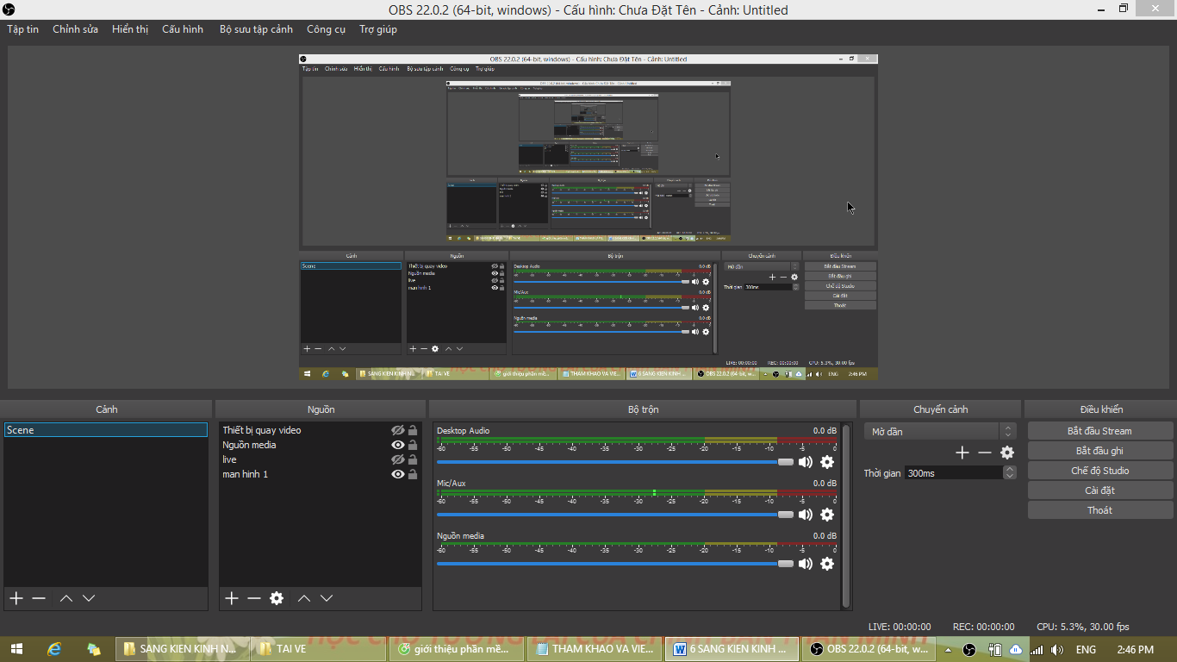
1.1.1
Giao diện người dùng
Giao diện người dùng chính được tổ chức thành năm phần: cảnh, nguồn, bộ trộn âm thanh, chuyển tiếp và điều khiển

Slide 11
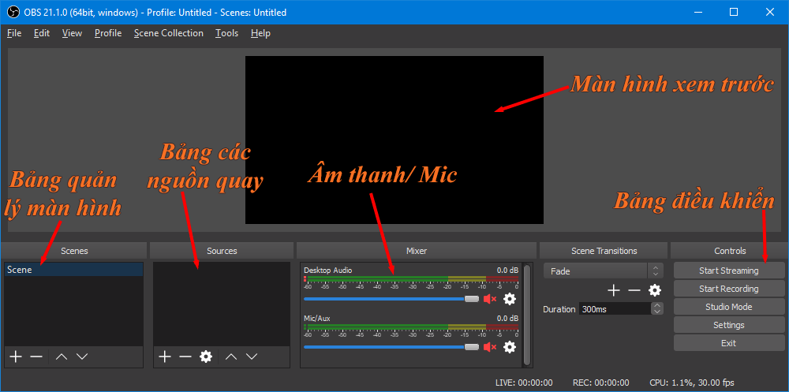
1.1.2
Hướng dẫn dùng phần mềm

Slide 12

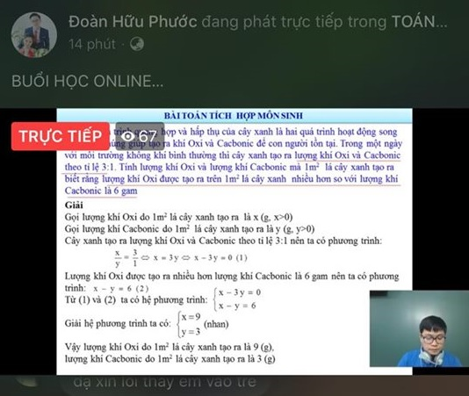
1.2
Các biện pháp “Sử dụng phần mềm OBS”
1.2.1. Biện pháp sử dụng phần mềm OBS để live stream trên Facebook
Trong dạy học trực tuyến, để dạy các tiết học tăng cường/ phụ đạo mà tôi đã xin Ban giám hiệu, tôi sử dụng phần mềm Open Broadcaster Software (OBS) live stream bài giảng trên Facebook, Youtube. Cách thực hiện cũng khá là đơn giản, đối với live stream trên Facebook tôi tạo một nhóm “TOÁN 9 ONLINE THẦY PHƯỚC ĐOÀN”. Sau khi kết nối phiên phát trực tiếp tôi mở một số video tạo động lực để các em xem, sau đó tôi tiến hành giảng dạy bằng các bài giảng mà tôi đã chuẩn bị trước trên máy tính (Word, Powerpoint, Pdf,…)

Slide 13
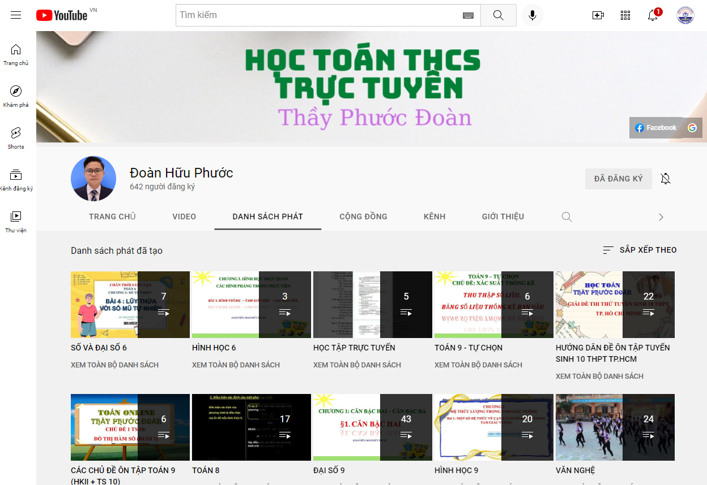
1.2
Các biện pháp “Sử dụng phần mềm OBS”
1.2.2. Biện pháp sử dụng phần mềm OBS để xây dựng Video bài giảng
Để hỗ trợ các em vì một số lí do không tham gia học trực tuyến theo thời khóa biểu, tôi tạo một kênh Youtube có tên: Đoàn Hữu Phước. Sau đó tôi sử dụng phần mềm OBS để xây dựng các Video, Sau khi tạo xong Video bài giảng tôi tải lên kênh Youtube của mình và gửi đường link Video cho các em học sinh. Việc xây dựng Video tải lên Youtube giúp học sinh có thể xem lại Video bài giảng mọi lúc mọi nơi, bên cạnh đó sau một thời gian thực hiện tôi có một kho lưu trữ bài giảng thuận tiện cho việc dạy học sau này.

Slide 14
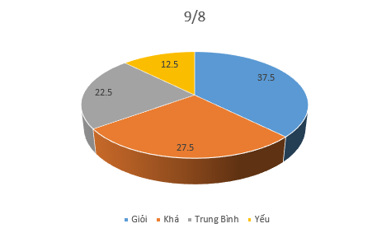
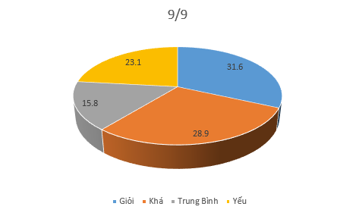
2. Đánh giá kết quả thu được
Điểm trung bình môn cả năm 2019 - 2020

Slide 15
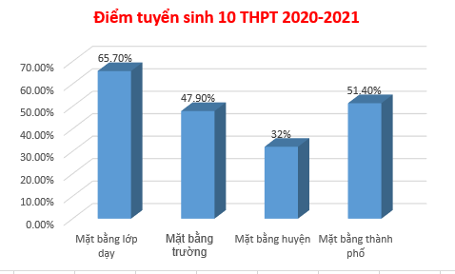
2. Đánh giá kết quả thu được

Slide 16
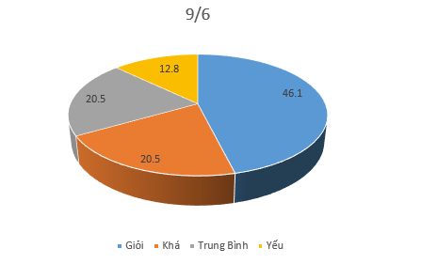
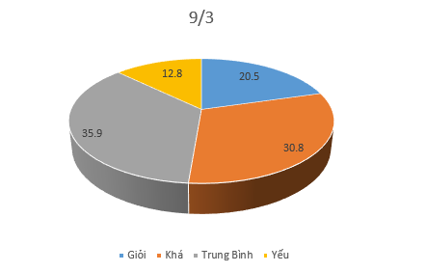
2. Đánh giá kết quả thu được
Điểm trung bình môn cả năm 2020 - 2021

Slide 17
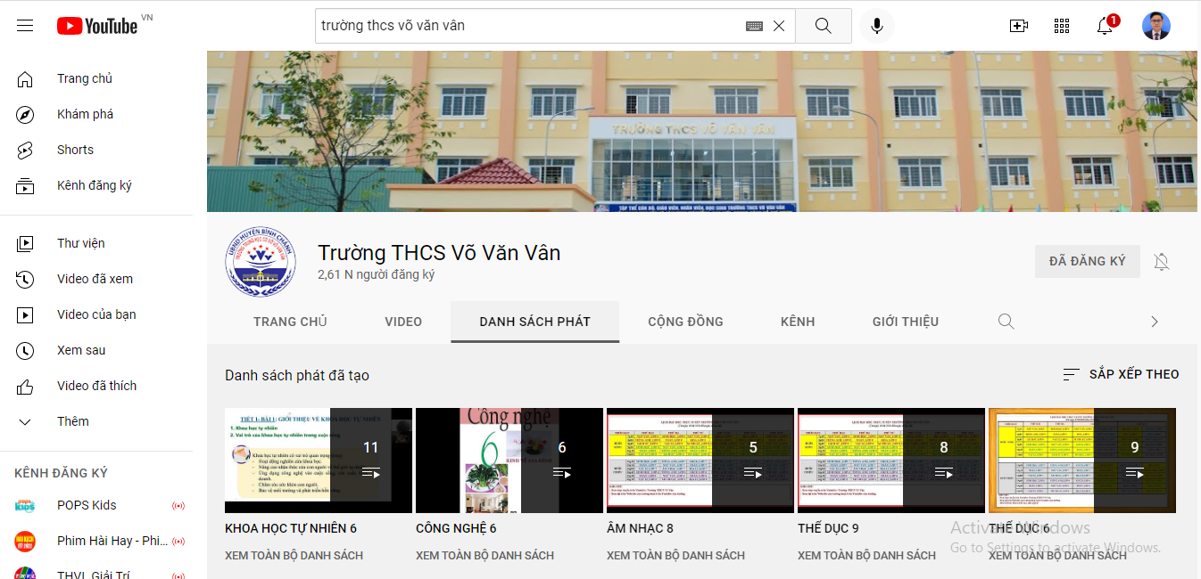
2. Đánh giá kết quả thu được
06/02/2020

Slide 18


3. Tính mới của giải pháp
Có thể nói rằng, trong thời đại công nghệ 4.0 việc ứng dụng công nghệ thông tin trong dạy học nói chung và ứng dụng phần mềm Open Broadcaster Software (OBS) vào việc học tập đã mang lại nhiều thành công đáng ghi nhận đối với giáo viên và học sinh.

Slide 19

3. Tính mới của giải pháp
Thời gian gần đây, trước tình hình diễn biến phức tạp của dịch CVID-19 và để đảm bảo kiến thức mà học sinh phải học trực tuyến đó là điều khó khăn của thầy và trò. Và càng trở thành vấn đề nan giải hơn nếu chúng ta không biết đến phần mềm Open Broadcaster Software (OBS).

Slide 20


3. Tính mới của giải pháp
Nhờ có phần mềm này mà sự tương tác giữa giáo viên và học sinh khá thuận tiện, giáo viên có thể kịp thời giải đáp các thắc mắc trong qua trình học. Thông qua hình thức học này giáo viên có thể dễ dàng kiểm soát học sinh của mình thông qua việc kiểm diện, kịp thời uốn nắn để các con tiếp thu bài tốt, đúng tiến độ chương trình. Nâng cao chất lượng học sinh. Khi thực hiện giảng dạy ứng dụng này một số phần trong bài giảng giáo viên có thể thực hiện dưới dạng trò chơi, tạo nên hứng thú cho học sinh.

Slide 21
III
KẾT LUẬN
Notes:
【2019观海原创免费PPT模板第二弹——Honor】
微信订阅/新浪微博：观海PPT 知乎：看山不是山 提供PPT美化定制服务：微信lxychinahnjy

Slide 22
III. KẾT LUẬN
Có thể nói rằng, trước tình hình diễn biến phức tạp của dịch CVID-19 như hiện nay thì việc ứng dụng phần mềm Open Broadcaster Software (OBS) là khá hợp lí. Bản thân tôi là giáo viên giảng dạy môn Toán cũng đạt được nhiều kết quả khả quan từ việc ứng dụng nó. Nâng cao chất lượng học sinh giúp các em chủ động, tự giác trong học tập. Người ta thường nói “Hạnh phúc trong tay chỉ là hạt, hạnh phúc san sẻ mới thực sự trổ hoa”. Bằng cách ứng dụng phần mềm Open Broadcaster Software (OBS) và sự truyền đạt của giáo viên sẽ giúp các em học tập trực tuyến một cách hiệu quả. Sự trực quan và sinh động tạo điều kiện cho học sinh bước đầu nắm bắt được nội dung kiến thức cần đạt được và vận dụng làm bài tập. Hơn nữa, kết quả nghiên cứu cho thấy rằng phần mềm Open Broadcaster Software (OBS) có thể áp dụng cho hầu hết tất cả các bộ môn.
Có thể nói rằng, trước tình hình diễn biến phức tạp của dịch COVID-19 như hiện nay thì việc ứng dụng phần mềm Open Broadcaster Software (OBS) là khá hợp lí. Bản thân tôi là giáo viên giảng dạy môn Toán cũng đạt được nhiều kết quả khả quan từ việc ứng dụng nó. Nâng cao chất lượng học sinh giúp các em chủ động, tự giác trong học tập. Người ta thường nói “Hạnh phúc trong tay chỉ là hạt, hạnh phúc san sẻ mới thực sự trổ hoa”. Bằng cách ứng dụng phần mềm Open Broadcaster Software (OBS) và sự truyền đạt của giáo viên sẽ giúp các em học tập trực tuyến một cách hiệu quả. Sự trực quan và sinh động tạo điều kiện cho học sinh bước đầu nắm bắt được nội dung kiến thức cần đạt được và vận dụng làm bài tập. Hơn nữa, kết quả nghiên cứu cho thấy rằng phần mềm Open Broadcaster Software (OBS) có thể áp dụng cho hầu hết tất cả các bộ môn.
III
Notes:
【2019观海原创免费PPT模板第二弹——Honor】
微信订阅/新浪微博：观海PPT 知乎：看山不是山 提供PPT美化定制服务：微信lxychinahnjy

Slide 23
III. KẾT LUẬN
Có thể nói rằng, trước tình hình diễn biến phức tạp của dịch CVID-19 như hiện nay thì việc ứng dụng phần mềm Open Broadcaster Software (OBS) là khá hợp lí. Bản thân tôi là giáo viên giảng dạy môn Toán cũng đạt được nhiều kết quả khả quan từ việc ứng dụng nó. Nâng cao chất lượng học sinh giúp các em chủ động, tự giác trong học tập. Người ta thường nói “Hạnh phúc trong tay chỉ là hạt, hạnh phúc san sẻ mới thực sự trổ hoa”. Bằng cách ứng dụng phần mềm Open Broadcaster Software (OBS) và sự truyền đạt của giáo viên sẽ giúp các em học tập trực tuyến một cách hiệu quả. Sự trực quan và sinh động tạo điều kiện cho học sinh bước đầu nắm bắt được nội dung kiến thức cần đạt được và vận dụng làm bài tập. Hơn nữa, kết quả nghiên cứu cho thấy rằng phần mềm Open Broadcaster Software (OBS) có thể áp dụng cho hầu hết tất cả các bộ môn.
Với giải pháp trên đây tôi hi vọng rằng có thể chia sẻ chút gì đó cùng đồng nghiệp của mình trong quá trình dạy học trực tuyến. Để giúp các em chủ động, tự giác học bài để đảm bảo kiến thức đáp ứng kì thi “TUYỂN SINH 10” sắp tới và có kiến thức vững chắc đặt những bước chân đầu tiên vào môi trường mới. Giúp các em có hành trang vững chắc để bay cao bay xa đáp ứng những yêu cầu đặt ra trong thời đại hiện nay. Và cũng chính những điều đó tiếp thêm động lực và lòng yêu nghề của bản thân tôi.
III
Notes:
【2019观海原创免费PPT模板第二弹——Honor】
微信订阅/新浪微博：观海PPT 知乎：看山不是山 提供PPT美化定制服务：微信lxychinahnjy

Slide 24
III. KẾT LUẬN
Có thể nói rằng, trước tình hình diễn biến phức tạp của dịch CVID-19 như hiện nay thì việc ứng dụng phần mềm Open Broadcaster Software (OBS) là khá hợp lí. Bản thân tôi là giáo viên giảng dạy môn Toán cũng đạt được nhiều kết quả khả quan từ việc ứng dụng nó. Nâng cao chất lượng học sinh giúp các em chủ động, tự giác trong học tập. Người ta thường nói “Hạnh phúc trong tay chỉ là hạt, hạnh phúc san sẻ mới thực sự trổ hoa”. Bằng cách ứng dụng phần mềm Open Broadcaster Software (OBS) và sự truyền đạt của giáo viên sẽ giúp các em học tập trực tuyến một cách hiệu quả. Sự trực quan và sinh động tạo điều kiện cho học sinh bước đầu nắm bắt được nội dung kiến thức cần đạt được và vận dụng làm bài tập. Hơn nữa, kết quả nghiên cứu cho thấy rằng phần mềm Open Broadcaster Software (OBS) có thể áp dụng cho hầu hết tất cả các bộ môn.
Trên đây là một số kinh nghiệm và biện pháp mà tôi đã thực hiện trong thời gian công tác giảng dạy bộ môn Toán. Trong thời gian biên soạn và trình bày một số biện pháp nâng cao chất lượng dạy môn Toán chắc còn nhiều thiếu sót, tôi mong nhận được sự đóng góp ý kiến của đồng nghiệp để tôi ngày một trưởng thành hơn, vững vàng hơn trong công tác giảng dạy. Tôi xin chân thành cảm ơn!
III
Notes:
【2019观海原创免费PPT模板第二弹——Honor】
微信订阅/新浪微博：观海PPT 知乎：看山不是山 提供PPT美化定制服务：微信lxychinahnjy

Slide 25

XIN CHÂN THÀNH CẢM ƠN
CÁC THẦY CÔ GIÁO ĐÃ LẮNG NGHE!
Notes:
【2019观海原创免费PPT模板第二弹——Honor】
微信订阅/新浪微博：观海PPT 知乎：看山不是山 提供PPT美化定制服务：微信lxychinahnjy

